Slide 1
Le fonctionnement cognitif
Animation pédagogique du 18 novembre 2016
Anne Danset-Huot

Slide 2

Plan
1. Quelques définitions
Cognition, processus cognitifs et métacognition
(Procédures et stratégies)
(Connaissances déclaratives, lexicales, procédurales, et conditionnelles)
2. Le fonctionnement cognitif dans les apprentissages scolaires
Un modèle de fonctionnement cognitif le schéma de base
(Environnement et prise d’information + Mémoire à court terme)
(Traitement de l’information : processus métacognitifs et processus cognitifs)
(Mémoire à moyen et à long terme)
(Expression de la réponse)
Notes:
Je me sers de la première partie de l'ouvrage de Pierre Vianin, édité en 2009 chez De Boeck et intitulé L'aide stratégique aux élèves en difficulté scolaire : Comment donner à l'élève les clés de sa réussite ? pour vous présenter un modèle du fonctionnement cognitif.
Cet ouvrage s’adresse aux professionnels et aux parents. Il propose une approche stratégique de l'aide pédagogique et présente les outils stratégiques permettant à l'élève de réussir sa scolarité.

Slide 3
Quelques définitions
Cognition = « intelligence » = utilisation de processus mentaux responsables du traitement, du stockage et la récupération de l’information
Processus cognitifs = « outils » de l’intelligence qui traitent l’information
Métacognition = 2 sens
- conscience du fonctionnement de sa propre pensée
- utilisation de processus cognitifs qui contrôlent le fonctionnement intellectuel
Notes:
Cognition = terme actuel, psycho-pédagogiquement correct, pour désigner l’intelligence et la pensée. Concerne l’utilisation de processus mentaux différents responsables du traitement, du stockage et la récupération de l’information dans l’apprentissage : la perception, la mémoire, le raisonnement, la résolution de problèmes, la prise de décision ou la compréhension et la production du langage.
Processus cognitifs sont les « outils » de l’intelligence, qui traitent l’information à partir des stimulations sensorielles provenant de l’environnement, et sont utilisés dans un lieu de travail appelé processeur central de traitement de l’information.
Le concept de métacognition (années 1970), présente deux sens différents :
Tout d’abord, la métacognition désigne les connaissances et la conscience qu’un sujet a de sa propre cognition ou de la cognition d’autrui, en se décentrant pour « se regarder faire ». La métacognition est un but parce que l’élève apprend à mieux connaître son propre fonctionnement cognitif et à comparer ce dernier au fonctionnement d’autres personnes, et une méthode parce que les processus sont plus efficaces lorsqu’ils sont rendus conscients.
Dans son deuxième sens, la métacognition désigne l’utilisation de processus cognitifs qui contrôlent le fonctionnement intellectuel (contrôle exécutif) et permettent de choisir les bons outils au bon moment. Cette notion de contrôle exécutif fait référence aux fonctions exécutives qui coordonnent les autres fonctions cognitives.

Slide 4
Quelques définitions
Procédure
= savoir-faire qui implique une série séquentielle et prévisible d’actions à réaliser.
Stratégie
= tous les moyens utilisés qui permettent d’atteindre l’objectif visé.
= généralisable et transférable.
Notes:
JE SAUTE
Les termes de procédure ou de démarche sont synonymes. Il s’agit d’un savoir-faire qui implique une série séquentielle et prévisible d’actions à réaliser. Par exemple, lorsque je réalise une addition en colonnes, je dois respecter une démarche rigoureuse avec une série d’étapes indispensables : je pose d’abord les nombres à additionner en colonnes, en respectant la position des unités, dizaines et centaines, puis j’additionne les unités et si le nombre atteint la dizaine ou plus je reporte la retenue dans la colonne appropriée, j’additionne ensuite les dizaines sans oublier la retenue et ainsi de suite…
Le terme de stratégie est très général et englobe tous les moyens utilisés qui permettent d’atteindre l’objectif visé. On parlera de stratégies cognitives ou de stratégies d’apprentissage pour désigner les moyens que les élèves peuvent utiliser pour acquérir, intégrer et se rappeler les connaissances qu’on leur enseigne : savoir quoi faire, pourquoi, quand et comment le faire. L’utilisation d’une stratégie explicite permet d’améliorer l’apprentissage. La stratégie a un niveau de généralité, et donc de transfert, plutôt élevé.

Slide 5
Quelques définitions
Connaissances déclaratives
Connaissances lexicales
regroupent des connaissances déclaratives autour de concepts-clés.
constituent des points d’ancrage du savoir.
schéma heuristique.
un concept regroupe, autour d’un mot, une explication, des exemples, des composantes, d’autres concepts, etc. qui constituent un ensemble cohérent.
apprentissage du vocabulaire valorisé.
exemple : construction du concept de « synonyme » (définition, exemples, concepts voisins, etc.).
informations factuelles, connaissances encyclopédiques, savoirs académiques.
valorisées à l’école.
stratégies mnémoniques.
connaissances métacognitives = connaissances déclaratives → informations objectives que l’élève a sur ses ressources, ses difficultés, sa manière de travailler, les exigences de la tâche ; deviennent « procédurales » lors de leur mise en œuvre.
exemple : apprentissage de la définition d’un « mot de sens proche »
Notes:
JE SAUTE
Les connaissances déclaratives et lexicales : elles regroupent les faits, les connaissances encyclopédiques, les définitions, les concepts, les règles. Elles correspondent aux savoirs.
Les connaissances déclaratives correspondent aux informations factuelles et répondent à la question « quoi ? ». Les connaissances encyclopédiques, livresques, théoriques et les savoirs académiques sont des connaissances déclaratives. Lorsqu’un enseignant demande à ses élèves d’apprendre les différentes parties du squelette, le nom des capitales des pays d’Europe ou les grandes périodes de l’histoire, il sollicite les connaissances déclaratives de ses élèves. Les apprentissages dépendent souvent de la maîtrise de connaissances déclaratives.
Pour illustrer ces différents types de connaissances, je vais prendre l’exemple d’un apprentissage des « mots de sens proche », en vocabulaire avec un enseignant attentif à développer les connaissances déclaratives, lexicales, procédurales et conditionnelles de ses élèves.
Pour l’apprentissage de connaissances déclaratives l’enseignant peut organiser une première séance où il présente différents exemples de mots de sens plus ou moins proche en demandant aux élèves de définir les caractéristiques de ces mots et de préciser en quoi un mot peut être défini comme proche d’un autre au niveau de son sens.
Cette démarche permet aux élèves de découvrir les caractéristiques d’un mot de sens proche. La mise en commun permet ensuite d’en donner une définition. Les élèves peuvent alors répondre à la question « quoi ? » qui définit les connaissances déclaratives : « Qu’est-ce qu’un mot de sens proche? ».
Les connaissances lexicales = sous-catégorie des connaissances déclaratives ; permettent de regrouper la plupart des connaissances déclaratives autour de quelques concepts-clés. Concept = symbole qui représente une classe d’objets possédant des propriétés communes. Les connaissances déclaratives sont très vastes et surchargent la mémoire. Les regrouper autour de concepts permet aux élèves d’avoir des points d’ancrage solides sur lesquels se focalisent les savoirs encyclopédiques.
Les concepts sont organisés en des réseaux de relations, qui regroupent, autour d’un mot, d’une explication, des exemples, des idées, qui, ensemble créent un ensemble cohérent. L’acquisition de concepts est fondamentale puisqu’elle constitue un outil cognitif qui permet à l’individu de comprendre et d’organiser le monde dans lequel il vit. Les connaissances lexicales offrent aux élèves des repères solides pour les connaissances déclaratives. L’apprentissage de quelques concepts-clés en fin de travail permet une synthèse des éléments à retenir dans un domaine.
L’usage du schéma heuristique permet de visualiser le noyau des savoirs et d’organiser les connaissances autour d’un « centre de liaison » (placer au centre de la feuille le concept-clé, puis tout autour, en étoile, les concepts secondaires, les exemples, les définitions sous la forme d’un réseau de ramifications). Cette présentation en étoile du schéma heuristique correspond à la réalité cérébrale de l’organisation des informations dans notre mémoire à long terme.
Reprenons maintenant notre exemple des « mots de sens proche » et voyons de quelle manière les connaissances lexicales peuvent être abordées par l’enseignant. La démarche proposée par l’enseignant a permis aux élèves (en confrontant des « exemples positifs » de mots de sens proche et des « exemples négatifs » de mots de sens « moins proche ») de construire une représentation correcte du concept. L’enseignant conclut son cours sur les mots de sens proche en expliquant aux élèves qu’on les appelle des synonymes. Les élèves ajoutent ce mot et sa définition dans leur glossaire de français et mémoriseront ce nouveau mot de vocabulaire pour le lendemain. Tout le travail qui a été effectué en vocabulaire se résume donc dans l’apprentissage d’un nouveau concept, celui de synonyme, autour duquel se greffent une définition, des exemples et des concepts voisins.

Slide 6
Quelques définitions
Connaissances procédurales
(ou stratégiques)
Connaissances conditionnelles
(ou pragmatiques)
concernent le savoir-faire.
répondent à la question « comment ? ».
séquence d’actions à exécuter dans un certain ordre (procédure).
degré de généralité plus ou moins important.
apprentissage dans et par l’action.
exemple : savoir rechercher le synonyme d’un mot.
responsables du transfert des apprentissages
répondent aux questions « quand » « pourquoi ».
permettent de reconnaître les situations justifiant l’utilisation d’autres connaissances.
exemple : les élèves savent quand et pourquoi utiliser des synonymes (éviter les répétitions).
Notes:
JE SAUTE
Les connaissances métacognitives : elles regroupent les connaissances de savoir-faire, comme les procédures, les stratégies ainsi que les conditions d’utilisation de ces savoir-faire.
Les connaissances procédurales relèvent des procédures et des stratégies d’apprentissage. Elles répondent à la question « comment ? » et elles concernent les habiletés, le savoir-faire, la manière d’exécuter une tâche. Elles se présentent souvent sous la forme d’une séquence d’actions à exécuter dans un certain ordre (procédure). Lorsque l’élève doit répondre à la question « comment doit-il faire ? » il va être amené à mobiliser des connaissances procédurales. (Exemple : pour construire un cercle, tourner le compas avec un bras fixé jusqu’à ce que l’autre bras soit revenu à son point de départ).
L’école exige de nombreuses connaissances procédurales, mais ne les enseigne pas ! Lire, écrire, résoudre un problème, exigent avant tout des connaissances procédurales. L’enseignement et l’apprentissage des connaissances procédurales doit s’effectuer dans et par l’action. Ces connaissances s’actualisent donc dans des activités concrètes à réaliser : il s’agit par conséquent de proposer à l’élève une tâche et d’analyser ensuite, avec lui, sa manière de la gérer. Sa procédure est peut-être adaptée et demande uniquement quelques ajustements, mais elle peut également être totalement inefficace et exiger une modification radicale.
Les connaissances procédurales doivent être combinées avec les autres types de connaissances pour être fonctionnelles dans la réalisation des tâches scolaires (Sans une connaissance déclarative du cercle, il serait impossible de montrer comment procédure et connaissance sont liées)
Les élèves savent maintenant ce qu’est un mot de sens proche (connaissance déclarative) et connaissent le concept correspondant (connaissance lexicale).
Ils peuvent maintenant travailler sur une procédure particulière : comment trouver un mot de sens proche ? La méthode de recherche des synonymes dans le dictionnaire constituera, par exemple, la première partie du cours. La seconde partie sera éventuellement consacrée à une procédure efficace de recherche sur l’ordinateur.
À la fin du cours, les élèves disposeront ainsi de connaissances procédurales sur la recherche de synonymes. Ils sauront dorénavant « comment » effectuer ce travail.
Les connaissances conditionnelles sont responsables du transfert des apprentissages. Elles permettent de répondre à la question « quand et pourquoi ? » et de savoir à quel moment, dans quelles conditions et dans quelle situation mobiliser telle ou telle connaissance. L’élève pourra ainsi reconnaître le type de problème auquel il fait face pour mobiliser les connaissances nécessaires. Il est inutile que l’élève sache résoudre une tâche si, au moment où il rencontre cette tâche, il ne sait pas la reconnaître.
Par exemple, enseigner à un élève une stratégie efficace de lecture de textes narratifs ne sert à rien, si cet élève est incapable de reconnaître un texte narratif : il sera incapable de mobiliser ses connaissances au bon moment. Lorsqu’il apprend une procédure ou une stratégie, il doit, en parallèle, apprendre à reconnaître les situations dans lesquelles il doit pouvoir les utiliser. Il doit donc reconnaître les éléments du contexte qui justifient leur mise en œuvre.
Comme pour les connaissances procédurales, les connaissances conditionnelles se vérifient uniquement dans l’action. Si l’élève est capable de dire qu’il doit mobiliser telle ou telle compétence lorsqu’il prépare sa dictée, il démontre qu’il maîtrise des connaissances déclaratives au sujet des conditions de cette préparation. Mais seule la mobilisation en contexte de la bonne procédure permettra de vérifier si l’élève maîtrise bien les connaissances conditionnelles nécessaires.
Si nous poursuivons notre exemple, les élèves savent maintenant ce qu’est un mot de sens proche (connaissances déclaratives), comment on nomme ce concept (connaissance lexicale) et de quelle manière on peut trouver un synonyme (connaissances procédurales). Il leur manque néanmoins des connaissances pragmatiques : quand et pourquoi rechercher des mots de sens proches ? Le dernier cours sera donc consacré au transfert de cet apprentissage dans une situation de production d’écrits. Les enfants vont apprendre par exemple à trouver des synonymes lorsqu’ils souhaitent éviter des répétitions dans leurs textes. Ils sauront dorénavant quand et pourquoi l’usage des synonymes est utile. Ils pourront ainsi mobiliser leurs nouvelles connaissances dans un contexte adéquat.
Cet exemple montre la complémentarité de ces quatre types de connaissances. Il est essentiel de ne pas travailler exclusivement sur des connaissances déclaratives et lexicales qui sont peu utiles si les élèves ne savent pas comment, quand et pourquoi les utiliser.

Slide 7
Le fonctionnement cognitif dans les apprentissages scolaires
Etre en réussite scolaire, c’est être capable d’utiliser :
- les bonnes stratégies (connaissances procédurales),
- au bon moment (connaissances conditionnelles),
- en mobilisant les connaissances nécessaires (connaissances déclaratives et lexicales)
Pour nous enseignants il s’agit :
- de faire acquérir les connaissances et les compétences des programmes.
- d’enseigner les stratégies cognitives et métacognitives nécessaires à ces acquisitions.
Faire prendre à l’élève conscience du fonctionnement de sa pensée en l’aidant à s’interroger, analyser, perfectionner ou remplacer ses stratégies d’apprentissage.
Notes:
Etre en réussite scolaire, réussir des activités scolaires complexes (lecture, écriture, calcul…), c’est être capable d’utiliser de manière pertinente et évolutive des réseaux qui interagissent en eux :
- les bonnes stratégies (connaissances procédurales),
- au bon moment (connaissances conditionnelles),
- en mobilisant les connaissances nécessaires (connaissances déclaratives et lexicales)
Pour nous enseignants, il s’agit donc:
- de faire acquérir les connaissances et les compétences des programmes.
- d’enseigner les stratégies cognitives et métacognitives nécessaires à ces acquisitions.
Les activités métacognitives sont au centre de l’apprentissage : pour aider les élèves et leur permettre de prendre conscience du fonctionnement de leur propre pensée, l’enseignant va les encourager à s’interroger sur leurs stratégies d’apprentissage, à les analyser, à les perfectionner, voire, si nécessaire, à les remplacer par des stratégies plus performantes.

Slide 8
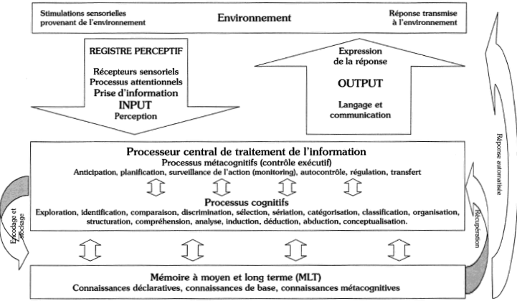
Un modèle de fonctionnement cognitif
Notes:
Ce schéma du fonctionnement cognitif est une synthèse construite à partir de plusieurs modèles qui présentent souvent la même architecture globale, mais diffèrent sur la place des différents éléments ou sur le vocabulaire utilisé.
Ce schéma est un modèle de fonctionnement cognitif très général qui est applicable à l’ensemble des tâches cognitives. Il tire son intérêt de sa grande généralité et peut être utilisé, dans le cadre scolaire, pour analyser toutes les tâches cognitives, de la plus simple à la plus complexe.
Le fonctionnement cognitif est piloté par l’élève qui joue un rôle actif dans tout le processus. C’est lui qui décide, et lui seul, s’il désire apprendre et comment il va le faire. Le travail cognitif consiste à transformer activement une information, provenant de son environnement, en une connaissance personnelle, c’est-à-dire à s’approprier réellement un savoir. Le système cognitif n’enregistre pas passivement les informations, il manipule des symboles, les transforme en représentations mentales. C’est un système symbolique actif.

Slide 9
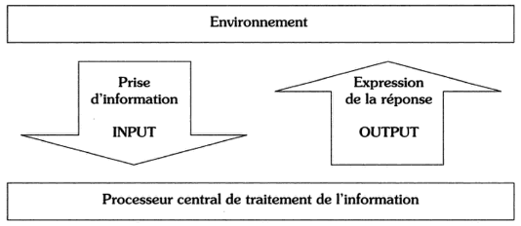
Schéma de base
Tâche cognitive = trois étapes principales :
prise d’information (input ou entrée)
traitement de cette information (processeur central)
expression de la réponse du sujet (output ou sortie)
Notes:
En simplifiant beaucoup, on pourrait dire que toute tâche cognitive se résume à trois étapes principales : la prise d’information – qui s’effectue dans l’environnement du sujet – (input ou entrée), le traitement de cette information (processeur central) et l’expression de la réponse du sujet (output ou sortie) vers son environnement.
L’intérêt de ce modèle général de traitement de l’information réside dans la possibilité d’analyser le fonctionnement de l’élève dans des tâches scolaires pour lui apporter une aide ciblée sur l’une ou l’autre de ces 3 phases.
Certains élèves présentent systématiquement une mauvaise maîtrise de l’impulsivité dans la phase de prise d’informations.
D’autres, tellement occupés à réaliser des opérations, perdent l’objectif visé lors de la phase de traitement.
D’autres enfin sont incapables de communiquer le résultat de leur réflexion et sont pénalisés si l’enseignant évalue le produit et non les processus utilisés.

Slide 10
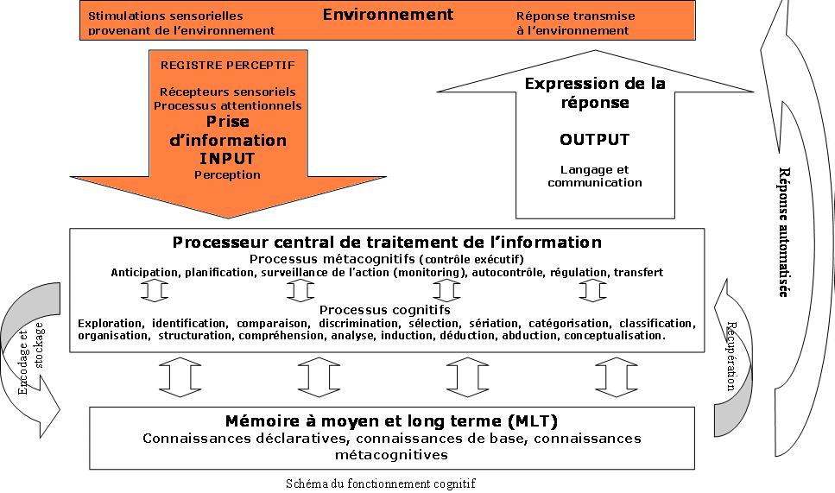
Environnement et prise d’information
Notes:
L’environnement dans lequel nous nous trouvons nous bombarde constamment de stimulations sensorielles, que nous percevons grâce à nos récepteurs sensoriels visuels, auditifs, olfactifs, gustatifs, kinesthésiques ou tactiles.
Lorsqu’on travaille sur les récepteurs sensoriels avec les élèves, on constate qu’ils ont beaucoup de difficulté à indiquer quelles sont les « entrées » permettant d’alimenter leur cerveau en informations. La conscientisation de ce premier travail de prise d’informations dans l’environnement est souvent une révélation pour eux.
JE SAUTE
Ces stimulations sensorielles provenant de l’environnement entrent dans le système cognitif par le registre perceptif (input). Le processus de perception consiste à organiser toutes les données sensorielles provenant de l’extérieur et à leur donner une signification. Il s’agit donc de construire une représentation mentale organisée de ces informations.
Les informations sensorielles sont principalement, dans le contexte scolaire, de nature visuelle et auditive.
Cette phase de prise d’information permet au sujet d’analyser la tâche à réaliser, d’identifier et de sélectionner les informations importantes. Elle est donc capitale pour la suite des opérations mentales.
À ce stade, l’élève en réussite se pose quelques questions importantes avant de réaliser effectivement la tâche: Que me demande-t-on exactement ? Quelle est la nature du problème à résoudre ? Ai-je déjà rencontré des problèmes semblables ? Comment les ai-je résolus ? Quelles sont les méthodes à disposition pour résoudre ce problème ? Quelles sont les données pertinentes à retenir ? La qualité de travail du registre perceptif dépend de l’attention et de la motivation du sujet.

Slide 11
Difficultés liées au registre perceptif
L’élève peut :
être distrait et ne pas percevoir certaines informations.
s’arrêter sur des détails du texte ou sur une illustration peu significative.
travailler de manière impulsive, sans planifier son travail.
être parasité par sa pensée privée.
ne pas transformer l’information en percepts signifiants.
Notes:
JE SAUTE
Les difficultés liées au registre perceptif peuvent être multiples.
Par exemple, les processus attentionnels peuvent engendrer des difficultés importantes lors de la prise d’information : l’élève peut être distrait et ne pas percevoir certaines informations.
L’élève peut également s’arrêter sur des détails du texte ou sur une illustration peu significative.
Il peut aussi travailler de manière impulsive, sans planifier son travail.
Il peut être parasité par sa pensée privée qui perturbe une prise d’information.
Enfin les récepteurs sensoriels peuvent capter correctement l’information mais l’élève ne les transforme pas en percepts signifiants.
Cette 1ère phase est donc déterminante dans la réussite globale de l’activité.

Slide 12
Mémoire de travail (MDT)
Administrateur Central
Boucle phonologique (MCT verbale)
Calepin Visuo-Spatial (MCT visuo-spatiale)
durée de stockage limitée : de 2-3 secondes à une minute
capacité de stockage limitée : 7 ± 2 informations ⇨ stratégie de regroupement
Soulager la mémoire de travail
Fournir un support écrit (bande numérique, fiche de procédure décrivant la démarche à accomplir et les étapes à respecter…).
Décomposer l’activité de traitement : proposer une progression pas à pas au niveau des processus (poser les soustractions au début de l’acquisition de la technique opératoire de la division) et au niveau des stratégies (grille de relecture en production d’écrits ou en résolution de problèmes).
Notes:
Les informations qui sont stockées provisoirement dans le registre perceptif vont être maintenues actives durant leur traitement. On parle alors de mémoire de travail (MDT) : c’est une mémoire à court-terme qui permet de maintenir actives les informations à traiter.
JE SAUTE
Selon le modèle théorique le plus répandu dans la littérature scientifique internationale, la mémoire de travail comprend trois modules : l’Administrateur Central, la Boucle phonologique et le Calepin Visuo-Spatial.
L’Administrateur Central supervise et coordonne l’activité de deux systèmes auxiliaires qui ont pour fonction le stockage temporaire de l’information.
La boucle phonologique ou mémoire à court-terme verbale (MCT Verbale) traite les informations verbales ou qui peuvent être verbalisées. L’information donnée verbalement ne peut être stockée que pendant une durée d’environ 2-3 secondes à une minute selon les chercheurs. Au-delà de ce temps, l’information est perdue. Pour éviter cela, on va réactualiser l’information en utilisant une stratégie d’auto-répétition qui consiste à répéter dans sa tête les informations, ou traduire l’information en mots s’il s’agit de données visuelles.
Le Calepin Visuo-Spatial ou Mémoire à Court-Terme Visuo-Spatiale (MCT Visuo-spatiale) traite les informations présentées visuellement et spatialement, sous la forme d’images mentales.
La mémoire de travail est liée à la mémoire à long terme. En effet, les informations qui arrivent à la mémoire de travail pour être traitées sont mises en lien avec des informations déjà existantes en mémoire à long-terme.
Les mémoires à court-terme n’ont pas des capacités illimitées de stockage des informations. La capacité de stockage des mémoires à court-terme va s’accroître progressivement au cours de l’enfance pour atteindre son maximum vers le milieu de l’adolescence. On dit habituellement qu’un adulte peut retenir environ 7 ± 2 unités d’informations en mémoire à court-terme verbale. Cela signifie donc que dans la population générale, la moyenne varie entre 5 et 9 unités d’informations.
Cependant, la MCT verbale peut retenir beaucoup plus d’informations que cela : stratégie de regroupement qui permet d’augmenter la capacité de la mémoire de travail (mémoriser 16 mots : chat, montre, livre, chaise, bonnet, fille, montagne, bouclier, téléphone, cage, piano, soleil, marteau, bague, chanson, table. Si le chat est assis sur la chaise dans une cage à côté du bonnet, une unité pour 4 mots →chunk=groupe d’éléments).
On parle de surcharge cognitive lorsque la mémoire de travail est saturée.
Deux manières de soulager la mémoire de travail de l’élève :
Lorsqu’une activité mobilise une grande quantité de ressources attentionnelles, l’enseignant peut fournir à l’élève un support écrit au début d’un nouvel apprentissage, libérant ainsi une partie de la charge cognitive. Il peut s’agir de supports collectifs, comme la bande numérique affichée sur le mur de la classe, ou individuel, comme une fiche de procédure (fiche-guide) décrivant la démarche à accomplir et les étapes à respecter. L’élève devra progressivement intérioriser la procédure et se détacher de la fiche.
Un autre moyen de soulager la mémoire de travail est de décomposer l’activité de traitement. On peut, en effet, proposer des sous-étapes (une progression pas à pas) au niveau des processus et au niveau des stratégies. Concernant les processus, il s’agit de faire en sorte que l’élève manipule et stocke temporairement une faible quantité d’informations, ce qui lui évite de se sentir submergé (poser les soustractions au début de l’acquisition de la technique opératoire de la division, par exemple). Concernant les stratégies, on peut aider les élèves en leur proposant une succession d’étapes intermédiaires permettant d’aboutir à l’objectif final (grille de relecture en production d’écrits ou en résolution de problèmes).

Slide 13
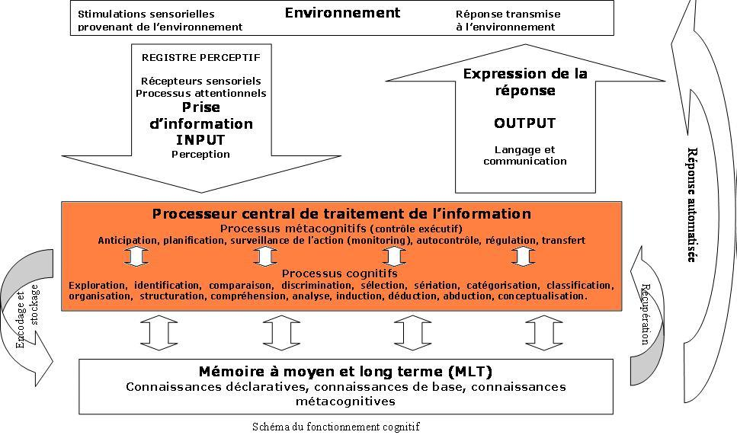
Traitement de l’information
Notes:
Lorsque le registre perceptif a accompli sa fonction de prise d’information, le processeur central peut s’activer et traiter ces informations. Il dispose pour cela de nombreux processus classés en deux catégories, les processus métacognitifs (appelés aussi fonctions exécutives) et les processus cognitifs.
Le traitement de l’information dans le processeur central se fait à partir de deux sources : les informations provenant de l’environnement et les connaissances disponibles dans la mémoire à long terme.
Certains processus sont plus importants que d’autres et sont sollicités dans toutes les activités cognitives car ils exercent une fonction de contrôle sur les autres processus. Le préfixe « méta » désigne la supériorité de ces processus. On peut donc parler d’une organisation hiérarchique de ces processus.

Slide 14
Les processus métacognitifs
L’anticipation et la planification
La surveillance de l’action
L’auto-contrôle ou auto-évaluation
La régulation
Le transfert
L’anticipation est une construction hypothétique permettant d’envisager ce que pourraient être le déroulement de la tâche et le but à atteindre.
La planification est une organisation des étapes nécessaires à la réalisation.
Notes:
JE SAUTE
L’anticipation et la planification permettent de fixer un but et d’orienter l’action vers ce but. L’anticipation permet d’envisager ce que pourraient être le déroulement de la tâche et le but à atteindre ; la planification permet d’organiser des étapes nécessaires à la réalisation de la tâche. L’anticipation défriche grosso modo le paysage de l’activité à réaliser et la planification construit une voie praticable en direction du but fixé.
Avant d’entreprendre une tâche, l’élève doit imaginer les stratégies à appliquer pour résoudre le problème posé : survoler d’abord la tâche à effectuer pour en avoir une compréhension globale, puis estimer le temps nécessaire à sa réalisation, établir les buts, activer les connaissances antérieures, effectuer une analyse plus précise de la tâche et se donner des intentions. Par exemple, la rédaction d’un texte exige une planification plus importante que la copie d’un résumé.
La capacité d’anticipation est si essentielle au processus d’apprentissage qu’elle doit être enseignée explicitement à l’école.
Chaque fois que cela est possible, il faut demander aux élèves de décrire la forme finale d’un travail. Si l’élève ne peut se représenter le but, c’est-à-dire évaluer une production visée, non seulement le guidage autonome est impossible, mais l’aide par la tutelle du maître est elle-même impossible, puisque son moyen d’action c’est de faire réfléchir l’élève sur son activité, qui se définit par ces rapports moyens-but.
Que dois-je faire ? Quel sera le produit fini ? De quoi ai-je besoin ? Qu’est-ce que je sais déjà ? Comment vais-je m’y prendre, selon quelles étapes ?

Slide 15
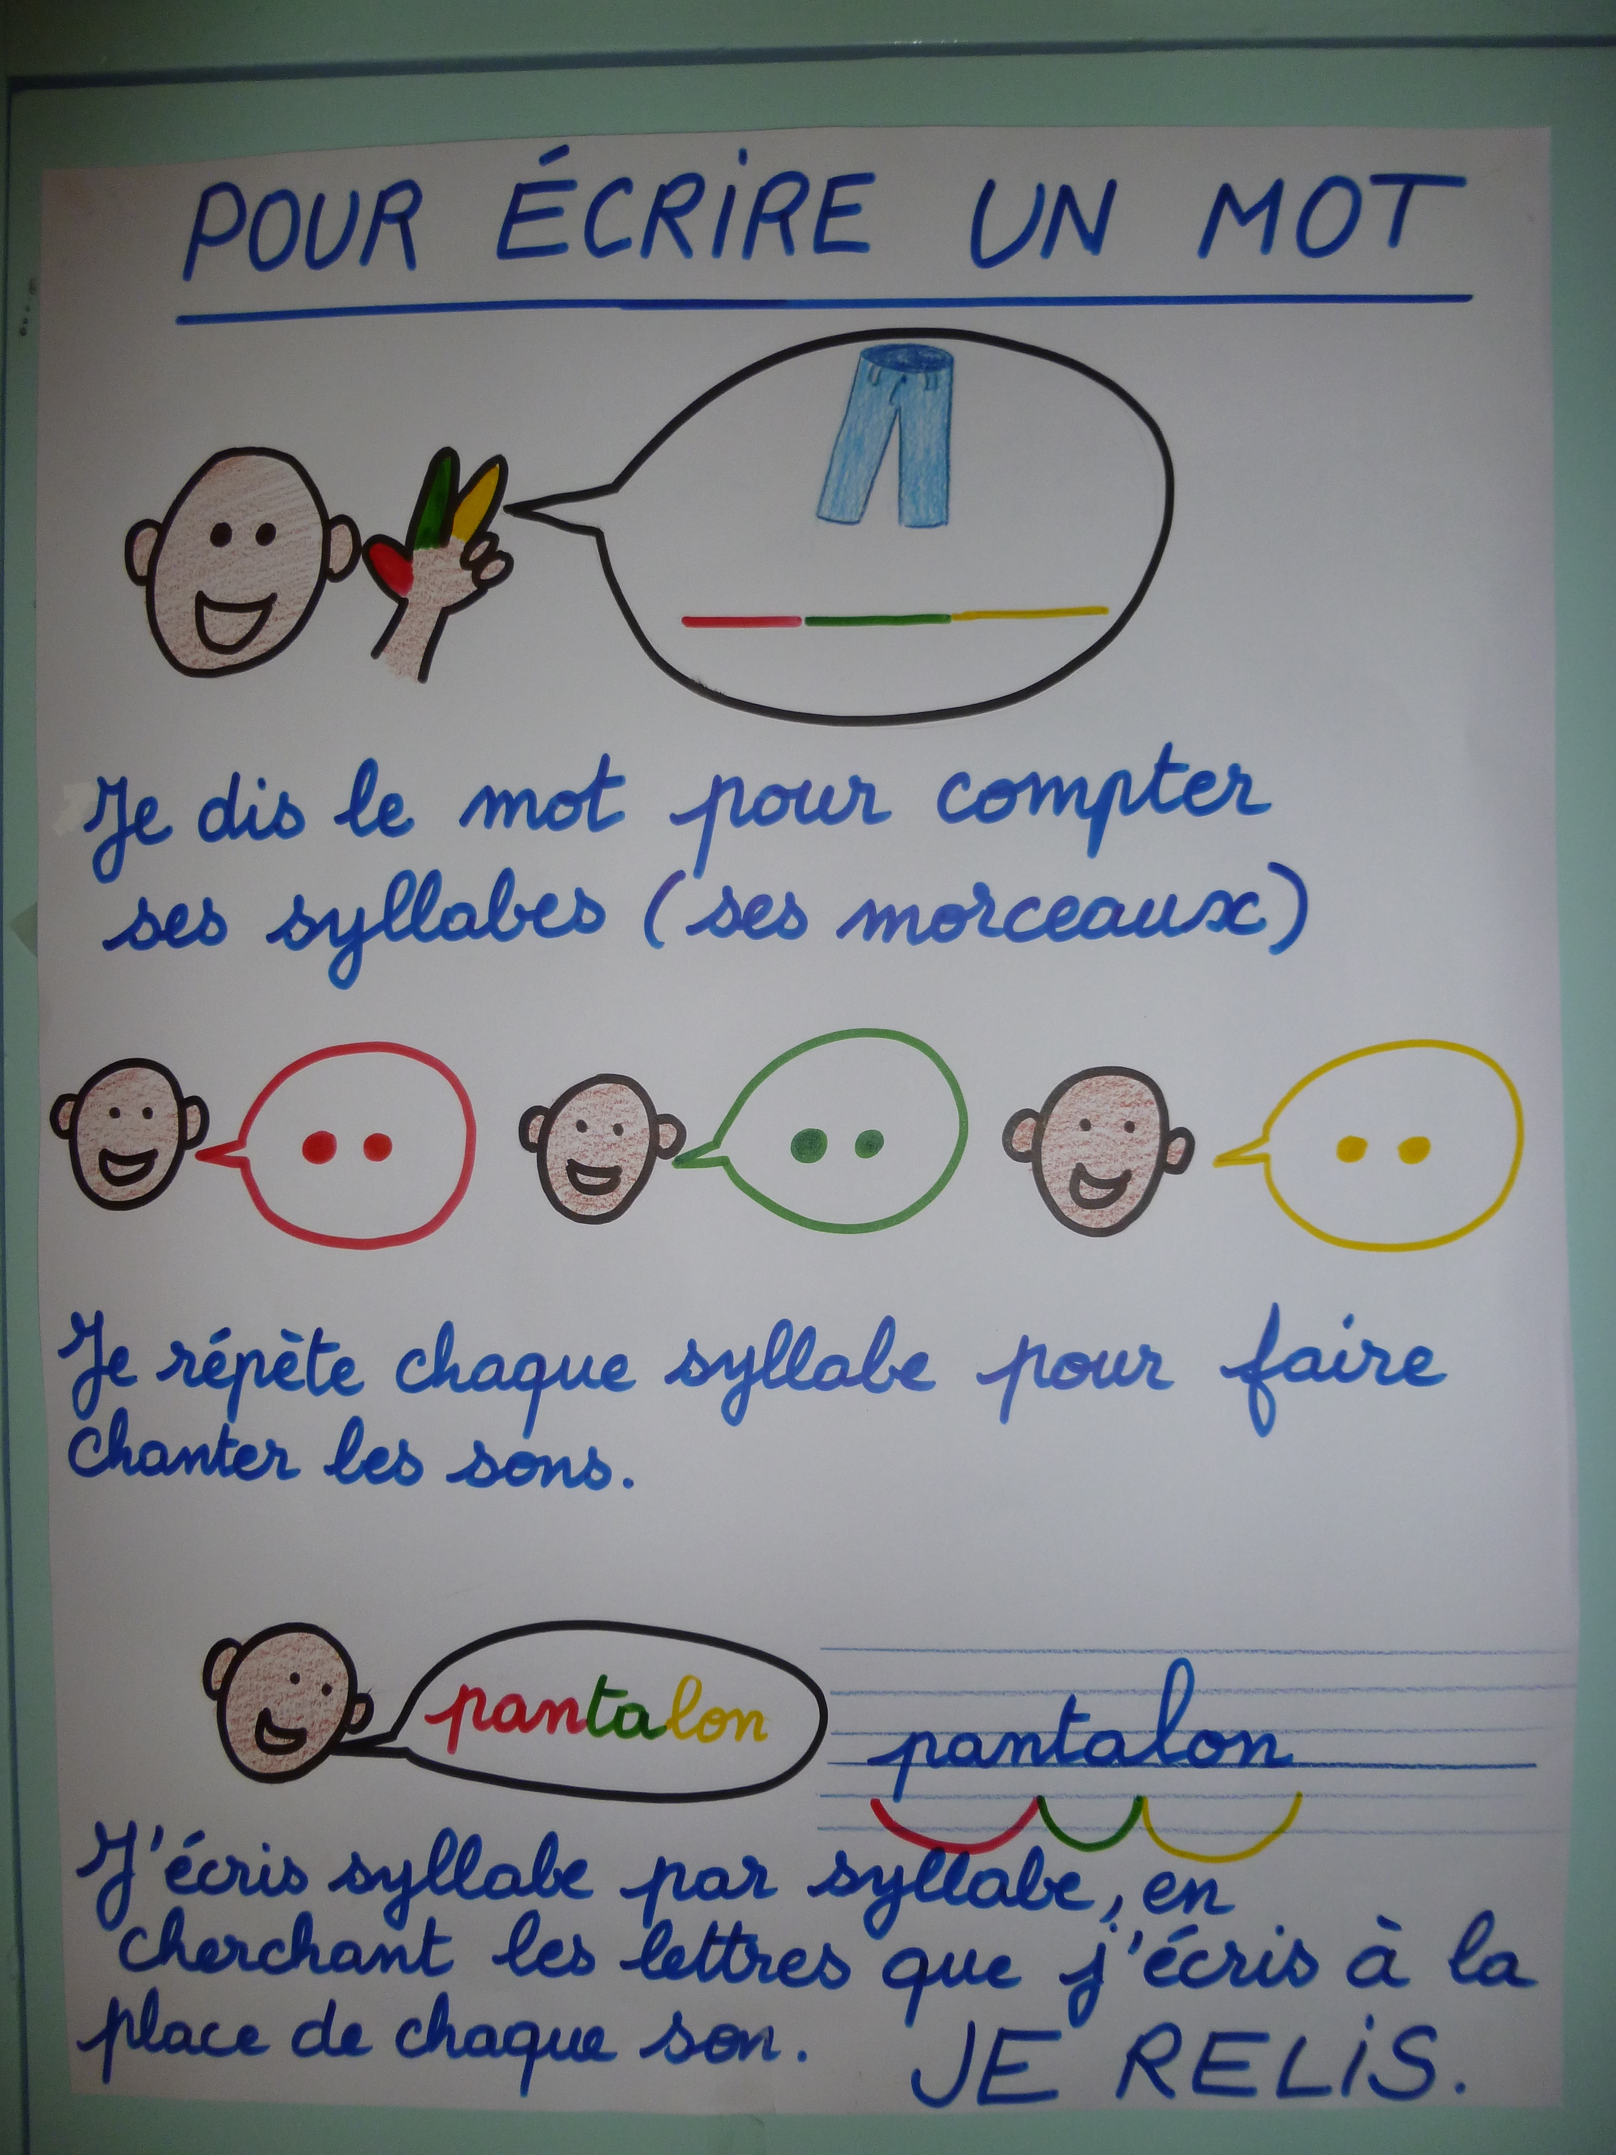
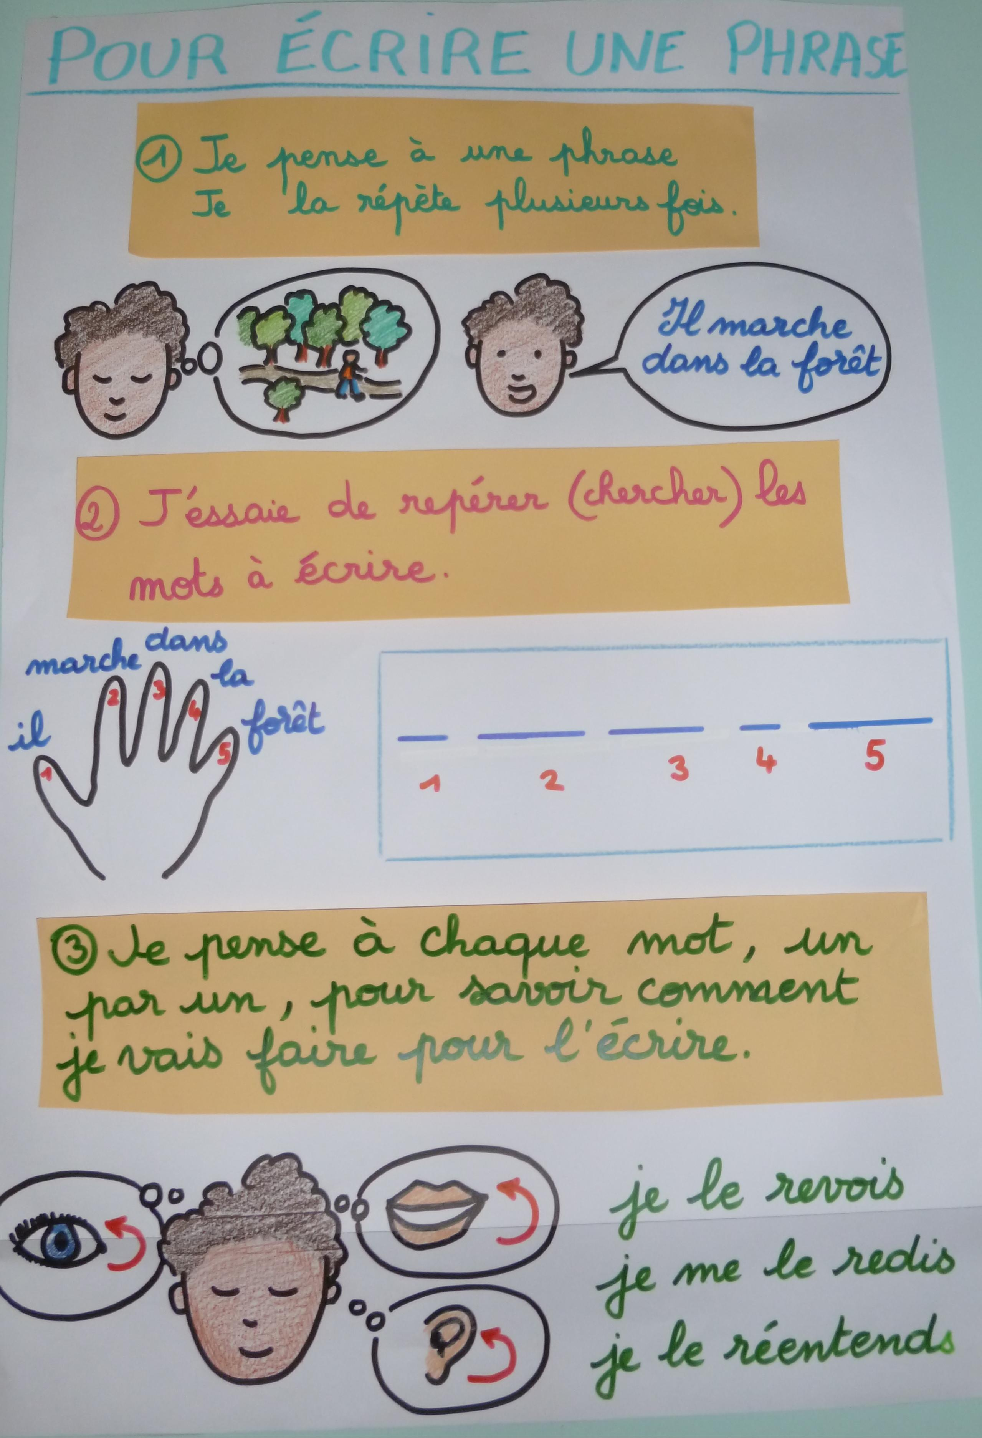
Notes:
Exemples d’outils construits avec des élèves de CP et de CE1

Slide 16
Les processus métacognitifs
L’anticipation et la planification
La surveillance de l’action
L’auto-contrôle ou auto-évaluation
La régulation
Le transfert
La surveillance de l’action consiste pour l’élève à évaluer constamment l’efficacité des stratégies d’apprentissage qu’il utilise afin de les ajuster au besoin ; il devrait être capable, durant la réalisation de son activité, de vérifier si ce qu’il a produit a fait sens et de contrôler la progression de l’action vers le but visé.
Notes:
JE SAUTE
La surveillance de l’action ou monitoring : ce processus est chargé de contrôler, durant l’exécution de la tâche, si les stratégies choisies sont efficaces et permettent d’atteindre le but fixé ; il sert donc à vérifier, réviser et évaluer les stratégies mises en œuvre. L’élève devrait donc être capable, durant la réalisation de son activité, de vérifier si ce qu’il fait a du sens et de contrôler la progression de l’action vers le but visé. Il s’agit donc d’une activité de guidage qui consiste à surveiller le déroulement des tâches et de vérifier que l’on se dirige bien vers le but fixé. Le monitoring consiste pour l’élève à évaluer constamment l’efficacité des stratégies d’apprentissage utilisées afin de les ajuster aux besoins. Il permet également à l’élève de contrôler son degré d’attention. Parfois, lors de l’exécution de la tâche, ce processus oblige l’élève à interrompre carrément son travail (inhibition) et à reconsidérer toute sa planification (flexibilité mentale). Il s’agit alors d’identifier la cause du problème et de modifier sa stratégie.
Ce processus intervient aussi dans la phase d’out put.

Slide 17
Les processus métacognitifs
L’anticipation et la planification
La surveillance de l’action
L’auto-contrôle ou auto-évaluation
La régulation
Le transfert
Ce processus permet un contrôle conscient du résultat obtenu ; alors que la surveillance de l’action se déroule durant l’effectuation de la tâche, l’auto-évaluation se réalise plutôt en fin d’activité et permet de vérifier si le résultat est conforme aux attentes.
Notes:
JE SAUTE
L’auto-contrôle ou auto-évaluation : ce processus permet un contrôle conscient du résultat obtenu afin de vérifier s’il est conforme aux attentes.
Alors que la surveillance de l’action se déroule durant l’effectuation de la tâche, l’auto-évaluation se réalise plutôt en fin d’activité et permet de vérifier si le résultat est conforme aux attentes.
Son rôle est de comparer le résultat obtenu avec le but recherché.
Les élèves sont souvent très pressés de remettre leur travail à l’enseignant, alors que ceux qui contrôlent systématiquement leur résultat peuvent se corriger et transmettre à l’enseignant un travail de meilleure qualité. Ces élèves ont moins tendance à répéter leurs erreurs et envisagent plus facilement de réguler leur activité lors d’une prochaine tâche identique.
Il est donc essentiel d’encourager les élèves, non seulement à relire leur travail mais surtout à se demander si le résultat obtenu semble correct, comment ils le savent et ce qu’ils ont appris en effectuant cette activité. Un support écrit (check-list ou une liste de questions) peut aider les élèves à contrôler leur production ou à se poser des questions importantes pour vérifier la qualité de leur travail.

Slide 18
Notes:
Exemple d’outil construit avec des élèves de CP en fin d’année

Slide 19
Les processus métacognitifs
L’anticipation et la planification
La surveillance de l’action
L’auto-contrôle ou auto-évaluation
La régulation
Le transfert
La régulation de l’activité fait suite à un autocontrôle ou à un feedback externe qui ont permis de constater une difficulté dans la réalisation de la tâche.
Elle permet un ajustement continuel des stratégies utilisées ou une réorientation de celles-ci.
Elle permet de réduire l’écart entre le résultat actuel et le résultat final visé.
Notes:
JE SAUTE
La régulation : ce processus fait suite à un autocontrôle (régulation interne effectuée par l’élève) ou à un feedback externe (effectué par l’enseignant) qui ont permis de constater une difficulté dans la réalisation de la tâche.
Il permet un ajustement continuel des stratégies utilisées ou une réorientation de celles-ci. Il permet de réduire l’écart entre le résultat actuel et le résultat final visé.
Ce processus intervient après le processus de surveillance de l’action (qui signalerait un bug dans le déroulement des tâches) et le processus d’auto-contrôle (qui signalerait une erreur dans le résultat obtenu).

Slide 20
Les processus métacognitifs
L’anticipation et la planification
La surveillance de l’action
L’auto-contrôle ou auto-évaluation
La régulation
Le transfert
Le transfert se réfère à la capacité du sujet à appliquer à d’autres contextes les apprentissages réalisés dans un certain contexte.
Notes:
JE SAUTE
Ces différents processus métacognitifs permettent au sujet de maîtriser son impulsivité et de travailler de manière posée et réfléchie. Ce travail métacognitif, s’il devient conscient, s’appuie sur le dialogue interne. Les enfants peuvent se tenir un discours soutenant leur effort d’autocontrôle, ce que les enfants dont le dialogue interne est peu développé pourront faire plus difficilement. Par conséquent, ces derniers risquent d’être plus impulsifs. Lorsque nous rencontrons une tâche qui nous résiste, il nous arrive de subvocaliser l’usage des processus métacognitifs. Exemple d’un élève qui se parle tout le temps à voix basse lorsqu’il réalise une tâche (« Alors maintenant, je lis la consigne ; on me dit de souligner les verbes en rouge ; où se trouve déjà mon crayon rouge ? Je le cherche dans ma trousse… »). Cette aptitude au dialogue interne est importante pour gérer les processus métacognitifs.

Slide 21
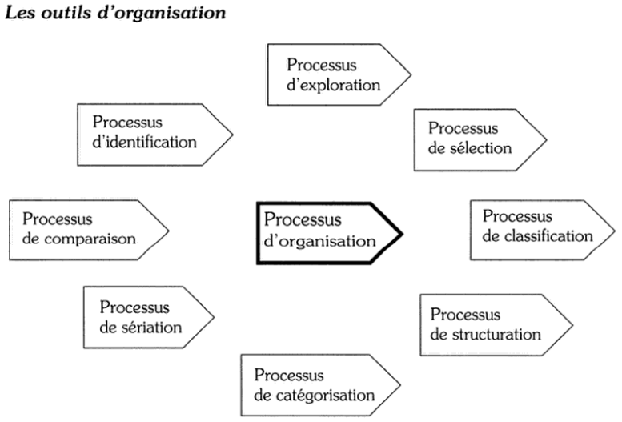
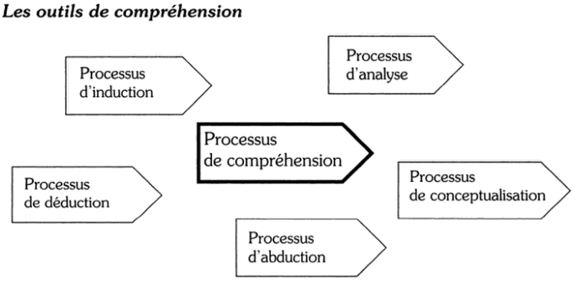
Les processus cognitifs
Notes:
JE SAUTE
Les processus métacognitifs pilotent la réflexion en choisissant les processus cognitifs nécessaires au traitement efficace de l’information. Les processus cognitifs sont des outils à la disposition des processus métacognitifs : ils permettent de construire le raisonnement et de produire une réponse adaptée. Les processus cognitifs sont spécifiques parce que chacun de ces outils intellectuels a une fonction bien précise (identifier, comparer, sélectionner, induire…). Ils entrent en action seulement si le problème à résoudre nécessite l’utilisation de leur fonction spécifique. Certains processus cognitifs sont donc utilisés souvent parce qu’ils sont fonctionnels dans de nombreuses tâches, alors que d’autres attendent longtemps avant d’être sollicités pour une tâche bien spécifique. Par exemple, la lecture d’un texte exige une utilisation intensive du processus d’inférence, alors que ce processus est rarement sollicité lorsqu’il s’agit d’effectuer un calcul mental.
Mais quels sont les principaux outils dont nous disposons pour gérer des tâches cognitives ?
Deux catégories principales :
- Les premiers processus peuvent se regrouper autour du processus d’organisation ; les processus d’identification, d’exploration, de sélection, de comparaison, de sériation et de structuration servent à organiser les données ; ce sont donc des outils qui servent à travailler les informations, à leur faire subir un premier traitement indispensable à leur manipulation ultérieure.
- La deuxième catégorie d’outils est nécessaire à la compréhension de l’information : on peut donc regrouper l’analyse, l’induction, la déduction, la conceptualisation autour du processus de compréhension. Ces processus permettent de construire la compréhension à partir du matériau cognitif préparé par les outils d’organisation.

Slide 22
Autour du processus d’organisation
Les processus cognitifs
Identification ou discrimination ⇨ identification du type de problème et discrimination des caractéristiques de l’objet ou de la tâche
Exploration ⇨ analyse systématique des données
Sélection ⇨ sélection des informations pertinentes
Comparaison ⇨ détermination des ressemblances et des différences
Organisation ⇨ mise en relation des données, synthèse des informations en les réorganisant en un tout cohérent
Sériation, classification, catégorisation ⇨ organisation selon la grandeur, groupement selon des caractéristiques communes
Structuration ⇨ décomposition de la tâche en étapes et sous-étapes organisées
Notes:
JE SAUTE
Autour du processus d’organisation
Les processus d’identification et de discrimination servent à identifier le type de problème et à discriminer les caractéristiques de l’objet ou de la tâche. Lors de la lecture d’un texte, ces processus serviront par exemple à distinguer une recette de cuisine d’une poésie ou d’un texte narratif. Ils sont donc importants puisqu’ils vont permettre à l’élève d’identifier le type d’écrit et donc de mobiliser les stratégies adaptées à son traitement. Leur rôle est complémentaire : l’identification permet de déterminer les caractéristiques et les attributs d’un objet (identification des ressemblances), alors que la discrimination le distingue des autres objets et l’individualise par conséquent (identification des différences).
Le processus d’exploration permet d’explorer la tâche. C’est lui qui est responsable, par exemple, de déterminer comment est organisée une fiche. Grâce à ce processus, l’élève peut repérer le nombre d’exercices, leur lien, la place des consignes, le thème général de l’activité. Alors que le processus d’identification est plus global, le processus d’exploration permet une analyse plus systématique des données.
Le processus de sélection : une fois la tâche globalement explorée, il s’agit de sélectionner les informations pertinentes. L’élève doit donc faire le tri entre les informations importantes et celles qui le sont moins, éliminer les informations inutiles et choisir les informations les plus pertinentes, celles qui lui permettent d’atteindre l’objectif visé. Par exemple, lors de la lecture d’une consigne, certains mots sont déterminants pour la réussite de la tâche. D’autres seront importants plus tard et certaines informations peuvent être négligées sans préjudice pour la réalisation de la tâche.
Le processus de comparaison : le processus de comparaison est un outil particulièrement important, puisqu’il permet de distinguer les objets entre eux, de déterminer leurs ressemblances et leurs différences. C’est lui qui permet à l’élève de sélectionner les informations importantes, puis de les organiser en fonction de leurs ressemblances et de leurs différences. Comment, en effet, choisir les informations importantes sans les comparer ? Comment les organiser sans les confronter ? Ce processus permet également de comparer les informations transmises par le registre perceptif avec les informations disponibles en mémoire à long terme.
Le processus d’organisation : lorsque les données importantes ont été identifiées, il s’agit de les organiser. Quelles sont les informations que je vais utiliser tout de suite ? Quelles sont celles dont j’aurai besoin plus tard ? Dans quel ordre vais-je les mobiliser ? Le processus d’organisation est responsable de la mise en relation des données. Il permet également de synthétiser les informations, en sélectionnant les éléments importants et en les réorganisant en un tout cohérent.
Le processus de sériation. Pour organiser les données il faudra certaines fois les sérier. Lorsque l’on demande par exemple à un élève de ranger les phrases dans l’ordre chronologique, le processus d’organisation en une séquence temporelle est activé grâce à la sériation.
Le processus de structuration : parfois, l’élève devra décomposer un problème en sous-problèmes. Il doit alors structurer sa tâche en étapes et sous-étapes organisées. Lorsqu’il décide de composer un texte, ce processus lui permettra de constituer un plan de rédaction. Par exemple, l’élève s’occupe d’abord des idées générales avant d’envisager la rédaction effective du texte. Le processus de structuration est l’outil privilégié des processus métacognitifs d’anticipation et de planification.

Slide 23
Autour du processus de compréhension
Les processus cognitifs
Induction et inférence ⇨ produire de nouvelles informations à partir d’autres informations, généraliser
Déduction ⇨ anticiper
Compréhension ⇨ reformuler, expliquer, résumer
Conceptualisation ⇨ catégoriser
Analyse ⇨ établir des liens spatiaux, chronologiques ou logiques
Notes:
JE SAUTE
Autour du processus de compréhension
Le processus d’induction et d’inférence sont très importants dans le traitement de l’information et ont fait l’objet de nombreuses recherches.
L’inférence permet de produire des nouvelles informations à partir d’autres informations. Elle est un processus particulièrement important lors de la compréhension du langage oral ou écrit ou de nombreuses informations ne sont pas explicites, mais inférées grâce à nos connaissances personnelles.
L’induction permet surtout de tirer des conclusions générales et de remonter des faits aux lois ou aux règles. Elle part du particulier vers le général. Ce processus permet donc la généralisation : à partir de données particulières, le sujet tire des conclusions et des lois générales.
Le processus de déduction arrive souvent en fin de tâche et permet d’apporter une conclusion à la réflexion. Le rapport de cause à effet relève par exemple du processus de déduction. La compréhension de la causalité permettra à l’élève de prévoir ce qui va se passer et de connaître, avant même de l’effectuer, le résultat de son action (permet donc l’anticipation).
Le processus central de compréhension permet d’analyser ou de conceptualiser. Ce processus établit des liens avec les processus d’induction et de déduction. Concrètement, c’est le processus de compréhension qui permet de reformuler, d’expliquer, de résumer. Lorsqu’un enseignant souhaite vérifier la compréhension des élèves, il est préférable de demander de reformuler plutôt que de poser la question « Avez-vous compris ? »
Le processus de conceptualisation ou de catégorisation est important dans la construction du sens car il est à l’origine de la formation des concepts. Extraire les invariants, négliger les différences pour regrouper les objets, individus ou événements qui présentent des similitudes et donc constituer des classes sont des activités cognitives qui participent directement à la construction du sens.
Le processus d’analyse permet d’analyser les composantes d’un objet et de voir quels sont leurs liens, qui peuvent être spatiaux, chronologiques, ou logiques. C’est un outil de compréhension qui travaille en étroite collaboration avec certains processus d’organisation.
Malgré toutes les recherches actuelles, une bonne partie du fonctionnement du processeur central reste mystérieuse.

Slide 24
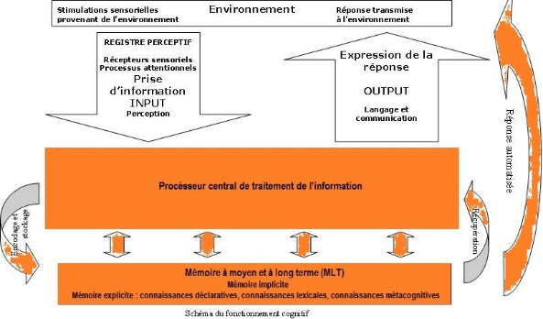
La mémoire à moyen et à long terme
Notes:
JE SAUTE
Comme nous venons de le voir, le processeur central est chargé du traitement des informations provenant du registre perceptif. Or les informations ne proviennent pas uniquement de l’environnement, mais également de notre mémoire à long terme. Nous allons donc analyser maintenant le rôle de la mémoire dans le fonctionnement cognitif. Je poursuis donc la construction de notre schéma en y intégrant le registre de la mémoire et les processus d’encodage, de stockage, de récupération et de réponse automatisée.
La mémoire à long terme est responsable du stockage des informations. Alors que la « mémoire » de travail permet de stocker les informations uniquement la durée de leur traitement (de quelques secondes à 1 minute), la mémoire à long terme est capable de garder certaines informations durant toute une vie.
Dans ce schéma, on parle de mémoire à moyen et long terme et pas uniquement de mémoire à long terme, rejoignant en ceci les auteurs qui pensent que ce registre peut garder les informations en mémoire durant quelques minutes ou quelques heures – dans la mémoire à moyen terme –, ou durant des jours, des semaines ou des années – dans la mémoire à long terme. La durée du stockage dépend de la fréquence d’utilisation des informations et des stratégies mnémoniques utilisées lors de l’encodage.
Ensuite on analysera plus précisément le fonctionnement de la mémoire à long terme et les stratégies utiles à son bon usage, sachant que si nous n’utilisons pas certaines stratégies les informations disparaissent assez rapidement de notre mémoire (MLT).
On devrait plutôt parler de « connaissances » et non plus d’informations. En effet, lorsque le sujet a travaillé, modifié et transformé l’information dans son processeur central, il dépose en MLT un produit différent, enrichi et personnalisé de l’information appelé alors connaissance.
Cette mémoire à long terme est un registre à capacité et à durée de stockage illimitées. Autrement dit, nous pouvons toujours ajouter une connaissance nouvelle dans notre MLT et nous pouvons garder ces informations durant toute notre vie.
Notre mémoire à long terme fait appel à deux sous-systèmes distincts :
- La mémoire implicite, ou mémoire procédurale , est une sorte de « savoir comment ».
Elle concerne les habiletés perceptives, motrices, verbales ou cognitives qui s’apprennent lentement et se manifestent chaque fois qu’une expérience antérieure facilite la performance sans qu’il soit nécessaire de faire appel au souvenir conscient de cette expérience.
La mémoire explicite qui correspond au « savoir que » qui peut renvoyer à trois catégories principales de connaissances disponibles :
Les connaissances déclaratives et lexicales : elles regroupent les faits, les connaissances encyclopédiques, les définitions, les concepts, les règles. Elles correspondent aux savoirs.
Les connaissances autobiographiques : notre mémoire à long terme stocke également les souvenirs personnels et les événements de la vie qui nous ont marqués. Ces connaissances autobiographiques présentent une connotation affective importante.
Les connaissances métacognitives : elles regroupent les connaissances de savoir-faire, comme les procédures, les stratégies ainsi que les conditions d’utilisation de ces savoir-faire.
Deux processus de mémorisation sont responsables des liens qui s’établissent entre le processeur central et la MLT (mémoire explicite) : le processus d’encodage et de stockage et le processus de récupération. Précédemment j’ai présenté les processus cognitifs les plus importants, mais je n’ai pas abordé ces deux processus, parce qu’ils ne sont pas directement rattachés au processeur central, mais se situent entre le processeur central et la MLT. Pour expliquer leur fonction de lien, je les ai donc notés sur les côtés du schéma et non dans le registre du processeur central.
Le processus d’encodage et de stockage est chargé de déposer en MLT les connaissances élaborées dans le processeur central. Ce processus est constamment sollicité à l’école.
Le processus de récupération est chargé de récupérer en MLT les connaissances nécessaires au travail du processeur central. La récupération est parfois difficile : l’information est bien là, dans la MLT, mais le processeur n’en trouve pas l’accès.
La mémoire à long terme stocke des connaissances déclaratives, autobiographiques et métacognitives, mais elle stocke également des habitudes, des stéréotypes moteurs, des conditionnements, des attitudes automatiques. Contrairement aux autres connaissances, les connaissances automatisées quittent la mémoire à long terme sans passer par le processeur central. Comme il s’agit de réponses automatisées, il n’est pas nécessaire de traiter ces connaissances avant de les utiliser. Dans mon schéma, la flèche correspondant aux réponses automatisées quitte donc la MLT et rejoint l’environnement sans effectuer un détour par le processeur central.
Lors du fonctionnement cognitif automatique, « l’exécution de l’activité se déroule rapidement, exige peu d’effort et d’investissement ».
« Le fonctionnement cognitif contrôlé demande plus d’investissement. En termes de ressources affectées au traitement de l’information et à son élaboration, ce fonctionnement exige plus de temps, d’attention et de contrôle direct du sujet. Ce contrôle s’exerce lorsque l’individu commence à exécuter une nouvelle activité, ce qui implique une certaine durée et un effort cognitif important.
Comme le processeur central a des capacités limitées de traitement, l’automatisation des processus est donc un moyen très intéressant de libérer de l’espace cognitif en passant directement de la MLT à la réponse transmise à l’environnement.

Slide 25
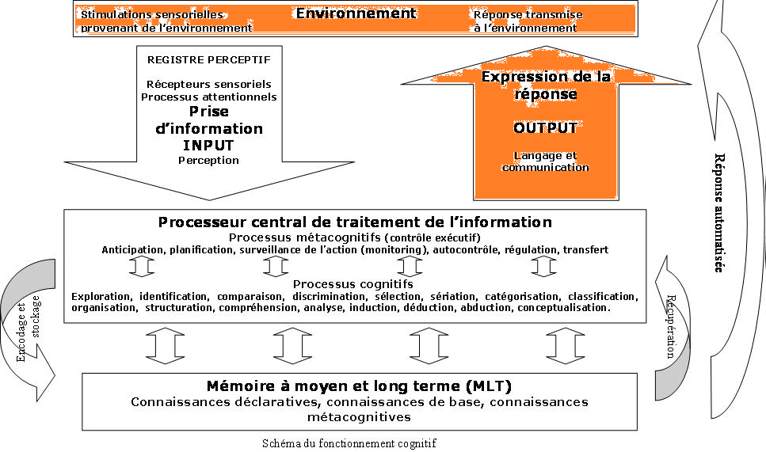
L’expression de la réponse (output)
Notes:
JE SAUTE
La dernière étape du fonctionnement cognitif consiste à traduire le résultat de l’élaboration effectuée dans le processeur central en une réponse adaptée à l’environnement qui va l’accueillir.
L’expression de la réponse (output) mobilise des compétences de communication et s’actualise principalement, dans le domaine scolaire, par le langage oral ou écrit. La réflexion du sujet est transmise à l’environnement sous une forme qui doit être reconnue par le destinataire du message.
Cette étape d’expression de la réponse est capitale puisque seul le message adressé à l’environnement va être analysé par le récepteur. Effectivement, assez souvent en classe, seul le produit de la réflexion de l’élève est évalué par l’enseignant. Une expression maladroite de la réponse peut ainsi trahir une réflexion de bonne qualité. Lorsque l’enseignant corrige un exercice, il voit seulement la réponse écrite de l’élève. Or le produit n’exprime qu’une petite partie de la réflexion de l’élève – la pointe visible de l’iceberg –, le processeur étant totalement « immergé ». Souvent, l’enfant est donc pénalisé parce qu’il n’a pas su communiquer correctement le fruit de sa réflexion. Derrière des réponses qui paraissent quelquefois absurdes à l’enseignant se cache souvent un raisonnement tout à fait intéressant. Mais aucun observateur ne peut voir les processus cognitifs. Ce que l’enseignant peut observer, ce sont des actions, des traces, des verbalisations à partir desquelles il peut formuler des inférences sur les processus. En l’absence de ces éléments l’enseignant risque alors d’interpréter la réponse de l’élève – et donc implicitement son raisonnement – à partir du produit présenté.
Le rôle du registre de l’output – ou expression de la réponse – est donc de « contrôler la sortie » et de vérifier que la réponse transmise à l’environnement est correcte. Plus précisément, ce registre est chargé d’une dernière vérification : il s’assure que l’objectif visé est atteint, que la consigne a été bien respectée, que le plan prévu a été exécuté correctement, que la précision de la réponse est suffisante et que le moyen choisi pour communiquer la réponse est le bon. Cette phase d’output demande par conséquent à l’élève de prendre du recul et d’évaluer la pertinence de la réponse élaborée par le processeur central.
Il s’agit d’un « contrôle qualité » de la production qui implique évidemment une démarche métacognitive.
Deux aspects essentiels doivent être contrôlés lors de cette phase : la justesse du travail réalisé (la tâche accomplie correspond elle aux exigences ? Les réponses apportées sont-elles correctes ?) et la qualité de la communication (le message peut-il être compris par un tiers ?). La tentation est grande, pour l’élève, de s’arrêter de travailler lorsqu’il a terminé sa phase d’élaboration. Or, lorsqu’il pense avoir terminé, l’élève doit encore procéder à une dernière vérification de sa production. Mais il semble que, pour certains élèves, le contrat est rempli lorsque la fiche l’est aussi.
Le registre de l’output joue un rôle déterminant dans la maîtrise de l’impulsivité (inhibition de la réponse). L’élève doit développer la capacité d’utiliser un délai de réponse qui lui permettra d’effectuer un dernier contrôle avant de communiquer le résultat de sa réflexion. De nombreux élèves sont en échec parce qu’ils sont incapables de différer l’expression de la réponse. Ils souffrent pratiquement toujours d’impulsivité. Ils se jettent en avant dans l’action sans prendre le temps de réfléchir – souvent par peur d’échouer – et de ce fait échouent immanquablement en raison même de leur incapacité à se donner le temps de tenir compte des différents éléments impliqués dans la tâche. S’ils maîtrisaient cette capacité à contrôler leur impulsivité, ils pourraient effectuer un dernier contrôle qui leur permettrait souvent de corriger leurs erreurs. Utilisation du slogan : « Une minute… on réfléchit ! ».
La dimension d’impulsivité se réfère à la difficulté de la personne à inhiber sa réponse initiale. Les études indiquent que les sujets impulsifs ne se servent pas de processus cognitifs supérieurs et sont moins conscients des objectifs d’une tâche. Alors que les sujets réflexifs, surtout dans les tâches de transfert, font une utilisation plus grande des stratégies et se servent plus de leur méta-mémoire que les sujets impulsifs. Autrement dit, la maîtrise de l’impulsivité peut être travaillée avec l’élève en le rendant conscient de l’importance de cette phase d’expression de la réponse.
La prise de conscience des trois étapes principales de toute démarche cognitive – input, traitement et output – permet à l’enfant de travailler beaucoup plus posément et, donc, de mieux maîtriser son impulsivité.

Slide 26
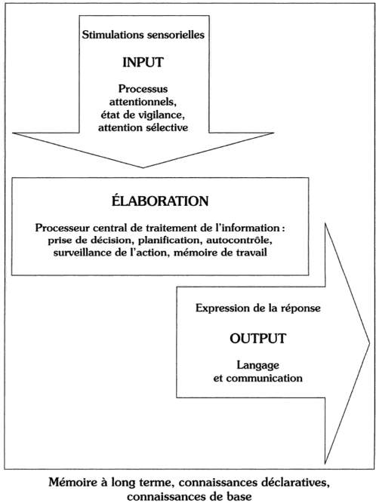
Notes:
Tentons de résumer ce fonctionnement : tout d’abord, les stimulations sensorielles provenant de l’environnement entrent dans le système cognitif par le registre perceptif (input). Celui-ci active deux processus principaux, l’attention et la perception.
Le processeur central prend ensuite le relais en traitant ces informations. Il dispose, pour ce faire, de nombreux processus classés en deux catégories, les processus métacognitifs et les processus cognitifs. Le traitement de l’information dans le processeur central se fait à partir de deux sources, les informations provenant de l’environnement et les connaissances disponibles dans la mémoire à long terme. Lorsque le traitement de l’information est terminé, le registre de l’output est responsable de vérifier une dernière fois le travail du processeur central et d’exprimer la réponse sous une forme compréhensible par l’environnement qui va la recevoir.
Conclusion
Le schéma proposé est fonctionnel. Son utilisation est pertinente dans l’aide aux élèves en difficulté d’apprentissage ou en situation de handicap. Il permet d’une part à l’enseignant de comprendre comment fonctionne la cognition de ses élèves et donc d’identifier ou localiser leurs difficultés. D’autre part, la version simplifiée est un bon support de discussion avec l’élève. Il peut être utilisé pour lui permettre de mieux comprendre son propre fonctionnement intellectuel et donc d’améliorer son sentiment de contrôlabilité et d’efficacité personnelle dans les situations d’apprentissage.

